Slide 1
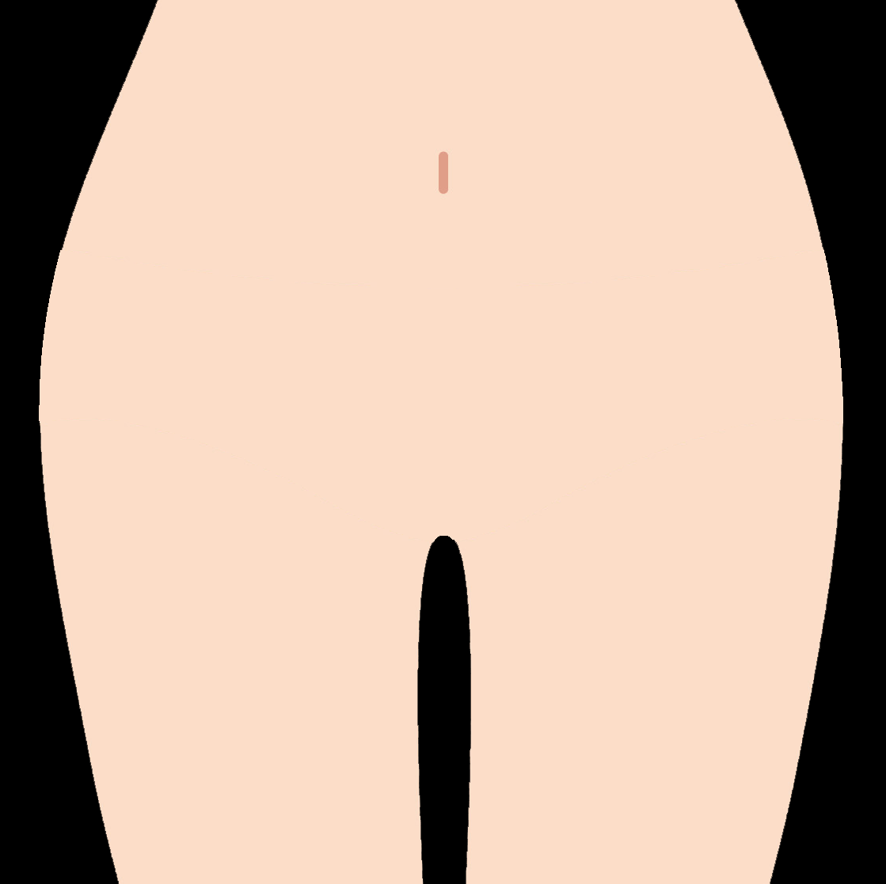



VIO脱毛 デザイン例
I・Oは基本的に
全照射をおすすめします
社内研修資料 ※社外秘
Vラインを整えたい方に
スクエア型
逆三角形
卵型
Uライン型
オシャレな下着、水着を楽しみたい方に
個性的な方に
Iライン型
Iライン型(細長)
ハイジニーナ
デザイン型

